Slide 1
Aktion FN
FN:s arbete för flickors rättigheter – framgångar, farhågor och framtiden
Svenska FN-förbundet eller X-stads FN-förening/elevförening
Notes:
FN:s arbete för flickors rättigheter har pågått i många decennier. Det har lett till betydande framsteg som förbättrad hälsovård och ökad tillgång till utbildning för barn världen över. Insatserna har bidragit till att ge miljontals flickor bättre förutsättningar att leva ett liv fritt från diskriminering och begränsningar.
Trots framgångarna har utvecklingen saktat in, och i vissa fall till och med gått tillbaka, på senare år. Pandemier, klimatförändringar samt krig och konflikter har kraftigt påverkat flickors möjligheter att ta del av sina grundläggande rättigheter. Vad innebär då flickors rättigheter i praktiken, och hur har FN:s arbete utvecklats under dessa år? Har de uppsatta målen uppnåtts, och vilka hinder kvarstår? Under föreläsningen kommer dessa frågor att belysas med fokus både på framgångar som nåtts och utmaningar som fortfarande måste övervinnas.

Slide 2
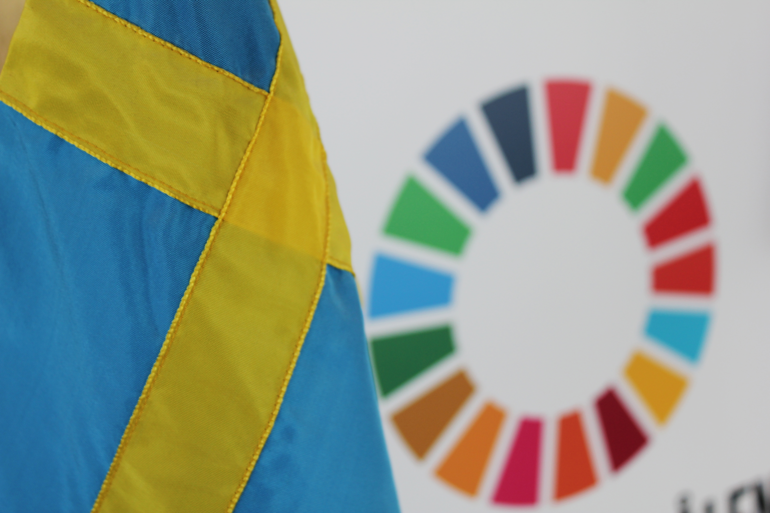
Om Svenska FN-förbundet
Gemensamt arbete för en bättre värld
Fred, mänskliga rättigheter, utveckling
För ett bättre och starkare FN
Ca 4 600 medlemmar, organiserade i 59 lokalföreningar och distrikt
Paraplyorganisation för 65 riksorganisationer
35 FN-skolor runt om i landet
Foto: Svenska FN-förbundet
Notes:
FN-förbundet engagerar individer, skolor och organisationer i ett gemensamt arbete för ett starkare FN.
Svenska FN-förbundet är en fristående civilsamhällesorganisation som jobbar för att skapa en bättre värld genom att arbeta för fred, hållbar utveckling och mänskliga rättigheter, både i Sverige och globalt på olika platser runt om i världen.
Svenska FN-förbundet har cirka 4 600 medlemmar i 60 lokalföreningar.
Svenska FN-förbundet har i över två decennier arbetat för att stärka flickors rättigheter på olika sätt. Genom politikerkontakter, debattutspel och namninsamling skapade vi, tillsammans med andra civilsamhällesaktörer, opinion som bidrog till att barnäktenskap totalförbjöds i Sverige 2019.
Förbundet samarbetar sedan 2011 även med FN:s befolkningsfond, UNFPA, genom projektet Flicka som drivs i Afar-regionen i norra Etiopien. Projektet fokuserar på att stoppa barnäktenskap och kvinnlig könsstympning. Genom att engagera hela samhällen har vi lyckats skapa stor förändring. Tack vare projektet har tusentals flickor undgått könsstympning.

Slide 3
FN:s arbete för flickors rättigheter
1979 FN antar konventionen om avskaffande av all slags diskriminering av kvinnor (CEDAW).
1989: FN:s konvention om barnets rättigheter antas.
1995 Den fjärde världskonferensen om kvinnor i Peking
1998 FN:s kvinnokommission prioriterar flickor i sina antagna slutsatser.
2000: Milleniemålen antas.
2012: FN:s generalförsamling antar flera nya resolutioner om flickors rättigheter.
2015: Agenda 2030 för hållbar utveckling antas av 193 FN-medlemsstater.
2020: Från och med den 1 januari 2020 blir barnkonventionen svensk lag.
Notes:
FN har länge arbetat för att stärka flickors rättigheter och deras ställning i samhället. Ett viktigt steg togs 1979 då FN antog konventionen om avskaffande av alla former av diskriminering av kvinnor. Den följdes av antagandet av barnkonventionen 1989, där barns rättigheter, inklusive flickors, fastställdes som universella.
Det verkliga genombrottet för flickors rättigheter kom dock 1995 under den fjärde världskonferensen om kvinnor i Peking. Här fick flickors rättigheter för första gången en central roll i ett globalt policydokument – den banbrytande Pekingplattformen. Före 1995 hade internationella avtal och initiativ antingen fokuserat på kvinnor eller barn som grupper, utan att särskilt lyfta flickors unika behov och utmaningar. Pekingplattformen markerade en vändpunkt genom att erkänna flickor som en särskild grupp med egna rättigheter som kräver specifika insatser och skydd.
Detta arbete har lagt grunden för fortsatt fokus på flickors rättigheter, vilket i dag är en central del av FN:s arbete för jämställdhet och hållbar utveckling. På tidslinjen ses ytterligare några viktiga händelser för flickors rättigheter:
1979: FN antog konventionen om avskaffande av all slags diskriminering av kvinnor (CEDAW).
1989: FN:s konvention om barnets rättigheter antogs.
1995: Den fjärde världskonferensen om kvinnor i Peking resulterade i Pekingplattformen och dess handlingsplan, där flickors situation var ett av de centrala områdena.
1998: År 1998 beslutade FN:s kvinnokommission att flickors rättigheter ska prioriteras inom ramen för arbetet med Pekingplattformen. FN och medlemsstaterna ska bland annat främja och skydda flickors mänskliga rättigheter, utbildning och egenmakt samt hälsovård.
2000: År 2000 antogs Millenniedeklarationen, som var föregångare till Agenda 2030 och de globala målen för hållbar utveckling. De åtta millenniemålen satte fokus på grundläggande globala utmaningar och markerade riktningen för internationell samverkan. Viktigt för flickors rättigheter var exempelvis mål 2, som syftade till att säkerställa att alla barn, oavsett kön, skulle ha tillgång till fullständig grundskoleutbildning senast år 2015.
2011: FN:s generalförsamling antog år 2011 flera resolutioner som stärkte flickors rättigheter. Bland dessa fanns en resolution som uppmanade till intensifierade globala insatser för att eliminera kvinnlig könsstympning. Samma år antogs också en resolution som ledde till inrättandet av internationella flickdagen, vilken firades för första gången den 11 oktober 2012. Temat för den första internationella flickdagen var att stoppa barnäktenskap.
2015: Agenda 2030 för hållbar utveckling antogs tillsammans med de 17 globala målen av samtliga 193 FN-medlemsstater. Mål 5 handlar om att uppnå jämställdhet och delmål 5.3 uppmanar specifikt till avskaffande av skadliga traditioner som barnäktenskap och könsstympning
2020: Från och med den 1 januari 2020 är barnkonventionen svensk lag.
Källa: Plan international: Girls’ rights are human rights | Plan International (plan-international.org) CSW42_IV_E_FINAL.pdf (unwomen.org) Svenska FN-förbundet: Barnäktenskap FAQ - Svenska FN-förbundet

Slide 4
Flickors rättigheter i internationella avtal
Agenda 2030
Barnkonventionen
Kvinnokonventionen
Foto: Svenska FN-förbundet
Notes:
Det finns inget internationellt avtal eller fördrag som uteslutande berör flickors rättigheter. Flickors rättigheter erkänns dock i flera internationella ramverk och konventioner som Agenda 2030, barnkonventionen och kvinnokonventionen. Agenda 2030 Agenda 2030 är en global utvecklingsplan, antagen av världens ledare i september 2015, som består av 17 mål och 169 delmål för att bekämpa fattigdom, hunger och klimatförändringar samt främja jämställdhet. Trots att målen inte är juridiskt bindande förväntas FN:s medlemsländer utveckla nationella strategier för att nå målen till 2030.
Flickors rättigheter är en central del av Agenda 2030 och spelar en avgörande roll i arbetet för en hållbar och rättvis värld. Särskilt framträdande är mål 5 om jämställdhet. Delmål 5.3 fokuserar på att avskaffa skadliga traditioner som barnäktenskap och könsstympning. Dessa traditioner begränsar flickors möjlighet att fullfölja sin utbildning, skadar deras hälsa och försämrar deras framtidsutsikter.
Arbetet för flickors rättigheter sträcker sig bortom mål 5 och berör samtliga 17 mål i Agenda 2030. Till exempel är mål 3 om hälsa och välbefinnande samt mål 4 om god utbildning avgörande för att stärka flickors möjligheter att leva trygga, självständiga och produktiva liv. Tillgång till utbildning och hälsovård ger flickor en stabil grund att bygga sin framtid på.
Eftersom alla mål är beroende av varandra är det avgörande att arbeta med målen parallellt för att skapa långsiktig och hållbar förändring. Utan helhetssyn riskerar viktiga framsteg i arbetet för flickors rättigheter och en rättvis framtid att gå förlorade. Barnkonventionen Ett av de viktigaste dokumenten för flickors rättigheter är FN:s barnkonventionen. Den antogs år 1989 och började gälla den 2 september 1990. Det var första gången barns rättigheter skrevs ner som mänskliga rättigheter på ett tydligt sätt.
Barnkonventionen är juridiskt bindande, vilket betyder att länder som har gått med på den måste följa den. FN:s barnrättskommitté övervakar att staterna gör vad de lovat. När barnkonventionen antogs var alla FN:s medlemsländer överens och konventionen öppnades för länder att skriva under och godkänna. Det kallas att ratificera vilket betyder att ett land formellt godkänner en konvention och förbinder sig att följa den.
Barnkonventionen är den konvention som flest länder har anslutit sig till. Hittills har 196 stater ratificerat barnkonventionen. USA är den enda av FN:s medlemsstater som inte har ratificerat konventionen. Kvinnokonventionen, CEDAW Konventionen om avskaffande av all slags diskriminering av kvinnor, även kallad kvinnokonventionen (på engelska The Convention on the Elimination of All Forms of Discrimination against Women, CEDAW), antogs 1979 och trädde i kraft 1981. Konventionens huvudsakliga syfte är att eliminera alla former av diskriminering mot kvinnor.
Kvinnokonventionen är den näst mest undertecknade internationella konventionen efter barnkonventionen och 189 FN-medlemsstater har anslutit sig. Trots detta är det också den konvention som har fått flest reservationer. Att reservera sig mot en konvention innebär att ett land godkänner konventionen som helhet men väljer att inte följa vissa delar. I många länder finns lagar, kultur eller religion som i varierande grad inte erkänner kvinnors rättigheter. Även om många länder anslutit sig krävs fortsatt arbete för att flickor kvinnor ska få samma rättigheter överallt. Även om konventionens titel betonar kvinnor omfattar den även flickor. Dess bestämmelser tar uttryckligen upp diskriminering av flickor och erkänner att könsdiskriminering drabbar kvinnor i alla åldrar. Därför har flickor varit en del av CEDAW:s skydd sedan dess införande.
Källor: Svenska FN-förbundet:Agenda 2030 - globala mål för hållbar utveckling - Svenska FN-förbundet Regeringen: Om Agenda 2030 för hållbar utveckling - Regeringen.se UNICEF: Barnkonventionen - UNICEF Sverige | unicef.se UN Women: Kvinnokonventionen - UN Women Sverige

Slide 5
Sexuell och reproduktiva hälsa och rättigheter
Sexuell och reproduktiv hälsa och rättigheter (SRHR) handlar om varje individs rätt att ha kontroll över sin kropp, sitt sexualliv och sina reproduktiva val.
Alla har rätt att bestämma över sin egen kropp
Alla har rätt att kontrollera sin fertilitet
Ingen ska straffas för abort
Ingen ska utsättas för diskriminering, våld eller tvång.
Barnäktenskap och könsstympning är exempel på grova kränkningar av de sexuella och reproduktiva rättigheterna.
Foto: UNFPA
Notes:
Att säkerställa sexuell och reproduktiv hälsa och rättigheter (SRHR) är en viktig del av arbetet för kvinnors och flickors rättigheter och en förutsättning för att nå jämställdhet.
SRHR handlar om rätten att bestämma över sin egen kropp och sina egna val. Det innebär att själv få välja om och när man vill ha barn, ha tillgång till vård som säkra förlossningar och preventivmedel och leva utan tvång eller våld. Traditioner som barnäktenskap och könsstympning är grova kränkningar av dessa rättigheter och begränsar individens frihet.
Trots att SRHR skyddas av internationella avtal som kvinnokonventionen (CEDAW) och Pekingplattformen är tillgången till dessa rättigheter fortfarande ojämlik. Kön, maktstrukturer och ekonomiska skillnader gör att flickor och kvinnor ofta drabbas hårdast. Också kultur, religion och tradition kan påverka.
FN:s befolkningsfond, UNFPA, är en av de organisationer som leder arbetet för SRHR i över 150 länder. De arbetar för att fler ska få tillgång till familjeplanering, säker vård vid graviditet och förlossning och för individens rätt till ett självständigt och värdigt liv. Målet är en värld där varje graviditet är önskad och där alla kvinnor och flickor kan leva utan våld och tvång. Källor: Sidas arbete med sexuell och reproduktiv hälsa och rättigheter | Sida Sexual and reproductive health and rights | OHCHR

Slide 6
Barnäktenskap
Vad är barnäktenskap?
Som barn räknas varje människa under 18 år och barnäktenskap är därför ett äktenskap där en eller båda parter är under 18 år​.
30 000 flickor gifts bort varje dag.
12 miljoner flickor gifts bort varje år.
Foto: Istock
Notes:
Barnäktenskap har sina rötter i könsdiskriminering och berövar flickor deras grundläggande rättigheter, inklusive rätten till sin kropp och sina framtidsval. Det begränsar kraftigt deras möjligheter till utbildning, hälsa och självständighet.
Enligt den internationellt erkända definitionen i barnkonventionen är ett barn varje människa under 18 år. Därför är ett barnäktenskap ett äktenskap där en eller båda parter är under denna åldersgräns. Trots detta varierar tolkningen av vad som är ett "barn" eller ett "äktenskap" beroende på kulturella och geografiska faktorer. I vissa samhällen anses flickor vara vuxna redan före 18 år och äktenskap kan ses som ett steg in i vuxenlivet, medan andra länder kräver högre åldersgränser.
Orsakerna till att barnäktenskap förekommer är komplexa och innefattar könsdiskriminering, fattigdom och kulturella normer. Föräldrar kan se äktenskap som det bästa alternativet för sin dotter, särskilt i konfliktområden där de inte kan garantera hennes säkerhet. Många tror att giftermål kan skydda en flicka från våld men det leder tvärtom ofta till ökad risk för sexuellt, fysiskt och psykiskt våld.
I vissa samhällen ses döttrar som en ekonomisk börda och äktenskap blir en lösning där maken tar över ansvaret för flickan. Ekonomiska incitament, som lägre brudgåva om flickan är yngre, kan också driva fram tidiga äktenskap. Om en flicka blir gravid utanför äktenskapet gifts hon ofta bort för att skydda familjens heder, vilket ytterligare förstärker stigmatisering och begränsningar för flickor.
Källor: Girls not brides: Child_marriage_and_SRHR.pdf (girlsnotbrides.org) UNICEF: Kvinnokonventionen - UN Women Sverige Svenska FN-förbundet: Barnäktenskap FAQ - Svenska FN-förbundet

Slide 7
Kvinnlig könsstympning
Vad är kvinnlig könsstympning?
Kvinnlig könsstympning innebär att delar av eller hela kvinnans yttre könsorgan skärs bort eller skadas.​
​
200 miljoner kvinnor och flickor världen över är könsstympade. 4 miljoner kvinnor och flickor utsätts varje år.
Foto: Svenska FN-förbundet
Notes:
FN uppskattar att mer än 230 miljoner flickor och kvinnor världen över är könsstympade men siffran kan vara betydligt högre. Enligt Unicef könsstympas runt 4.4 miljoner flickor varje år. Kvinnlig könsstympning innebär att delar av eller hela kvinnans yttre könsorgan skärs bort eller skadas utan medicinsk anledning. I dag är det svårt att fastställa varför eller hur kvinnlig könsstympning uppkom. Övergreppet var en tradition redan innan både kristendomen och islam, och fanns i flera olika delar av världen som Etiopien, Filippinerna, i Amazonerna och Australien. En vanlig missuppfattning är att kvinnlig könsstympning är en religiös rit med stark koppling till islam, men den är inte beskriven i koranen, bibeln eller någon annan helig skrift och praktiseras i både muslimska, kristna och judiska samhällen samt inom afrikanska minoritetsreligioner. Källor: Könsstympning FAQ - Svenska FN-förbundet Over 230 million women and girls subjected to female genital mutilation: UNICEF | UN News

Slide 8
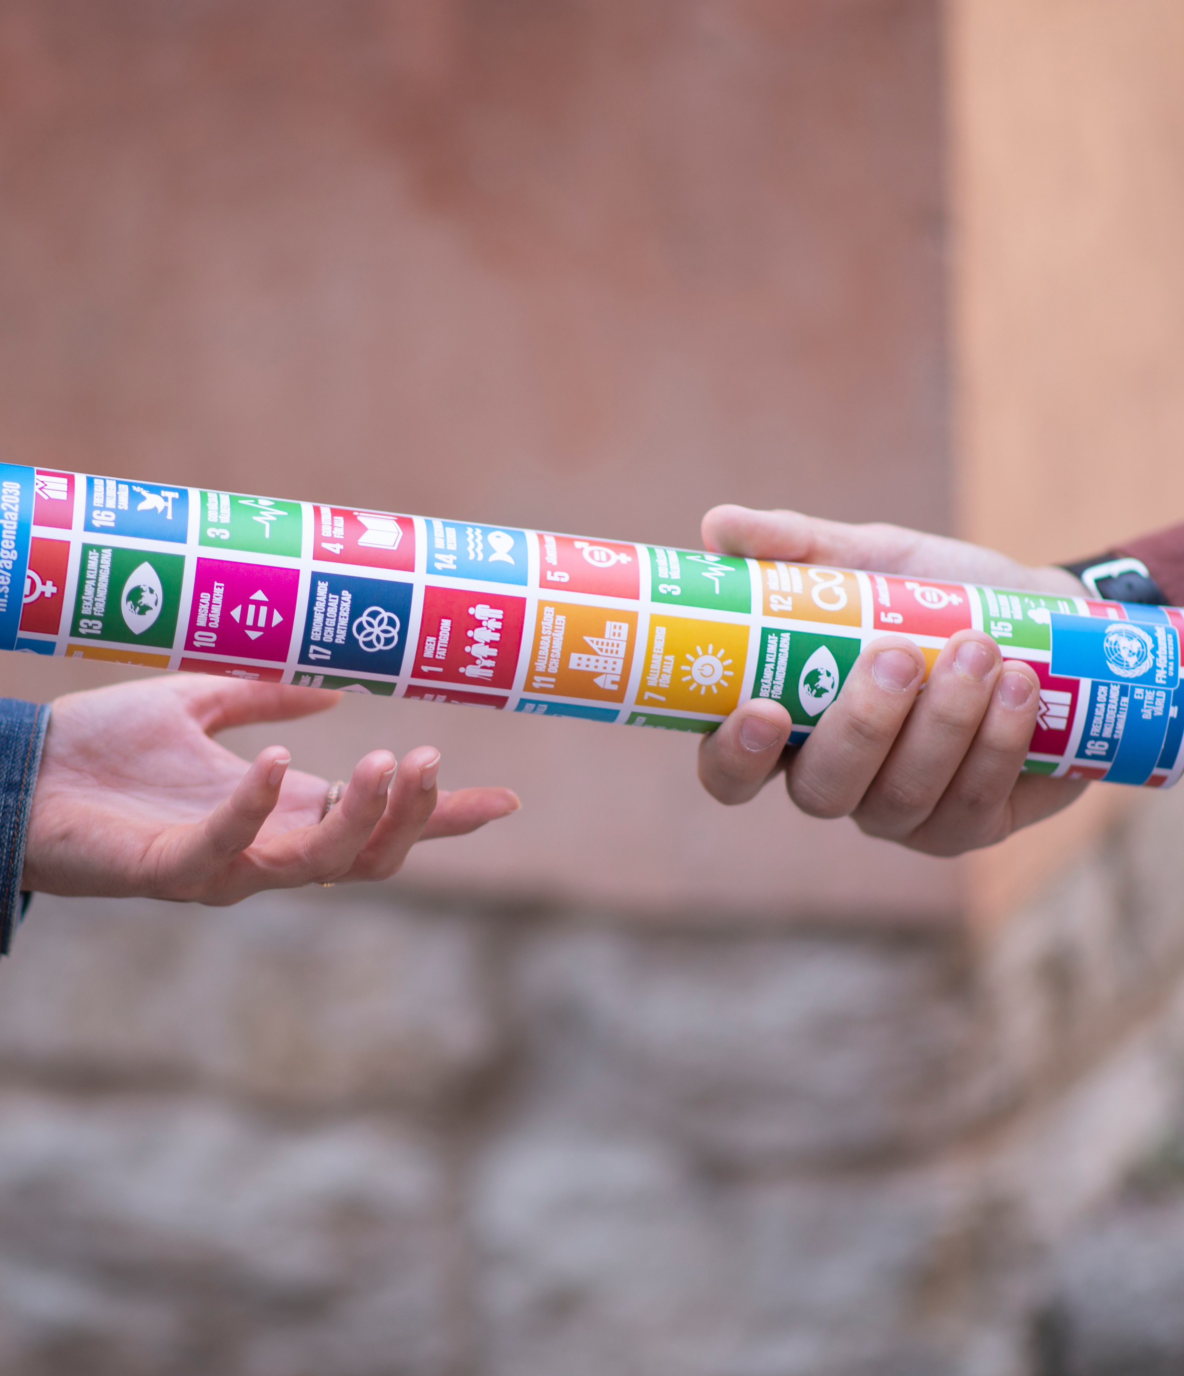
Vad har hänt de senaste 30 åren?
Utbildning: Andelen läskunniga bland unga kvinnor i åldern 15–24 år har ökat från 80 procent till 95 procent mellan 1995 och 2023.
Barnäktenskap: Andelen unga kvinnor som gifts bort som barn har minskat från 1 av 4 år 1995 till cirka 1 av 5 i dag.
Risken för könsstympning har minskat med en tredjedel sedan 1990-talet.
Födelsetal: Födelsetalen bland tonårsflickor har minskat från 60 födslar per 1 000 flickor i åldern 15–19 år till 41,3 födslar globalt, enligt statistik från 2023.
HIV-infektioner: Antalet nya HIV-infektioner bland tonårsflickor har halverats sedan 1995. Trots detta står flickor fortfarande för nästan två tredjedelar av alla nya infektioner bland ungdomar, enligt statistik från 2023.
Foto: Svenska FN-förbundet
Notes:
Under de senaste 30 åren har vi sett betydande framsteg inom områden som rör flickors hälsa och rättigheter:
Utbildning: Andelen läskunniga bland unga kvinnor i åldern 15–24 år har ökat från 80 procent till 95 procent mellan 1995 och 2023.
Barnäktenskap: Andelen unga kvinnor som giftes bort som barn har minskat från 1 av 4 år 1995 till cirka 1 av 5 i dag. I Sydasien har barnäktenskap minskat mest – från att 50 procent av alla flickor var gifta innan 18 års ålder för tio år sedan till 25 procent i dag.
Risken för könsstympning har minskat med en tredjedel sedan 1990-talet.
Födelsetal: Födelsetalen bland tonårsflickor har minskat från 60 födslar per 1 000 flickor i åldern 15–19 år till 41,3 födslar globalt, enligt statistik från 2023.
HIV-infektioner: Antalet nya HIV-infektioner bland tonårsflickor har halverats sedan 1995. Trots detta står flickor fortfarande för nästan två tredjedelar av alla nya infektioner bland ungdomar, enligt statistik från 2023.
Utöver framstegen för flickors rättigheter har jämställdheten generellt tagit viktiga kliv framåt. I dag innehar kvinnor en fjärdedel av alla parlamentsplatser, en betydande ökning från tidigare år. Dessutom har andelen unga kvinnor som gifter sig före 18 års ålder minskat från 24,1 procent år 2003 till 18,7 procent i dag.
Dessa framsteg visar att utvecklingen går åt rätt håll men de understryker också de utmaningar som kvarstår för att ytterligare stärka flickors hälsa, rättigheter och framtida möjligheter. Fortfarande gifts exempelvis 1 av 5 flickor bort innan de fyllt 18 år. Källor: A new era for girls: Taking stock of 25 years of progress - UNICEF DATA https://uis.unesco.org/ Adolescent pregnancy (who.int) UNICEF, for every child

Slide 9
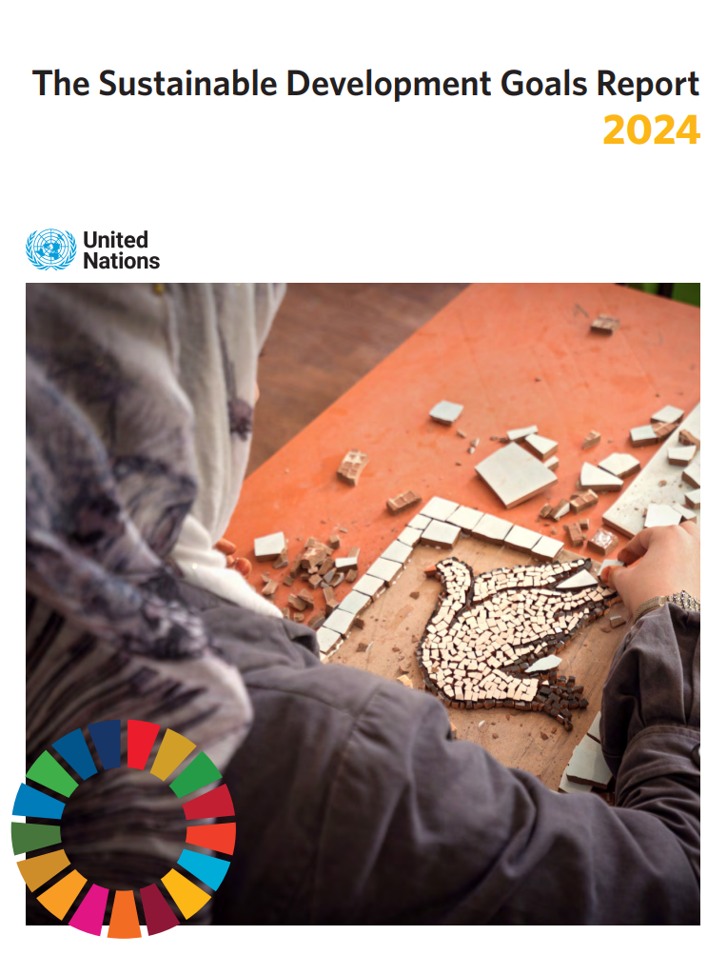
Agenda 2030: Hur ligger vi till?
FN:s årliga rapport om Agenda 2030
17 procent av delmålen är på rätt spår.
18 procent visar måttliga framsteg.
30 procent visar marginella framsteg.
18 procent har avstannat.
17 procent har gått bakåt.
Notes:
Trots framstegen de senaste 30 åren går utvecklingen för långsamt för att möta flickors behov och rättigheter. Den långsamma utvecklingen bekräftas i FN:s årliga rapport "Sustainable Development Goals Report," som följer upp utvecklingen för de globala målen och genomförandet av Agenda 2030. Rapporten varnar för att många mål ligger kraftigt efter. Siffrorna är slående: endast cirka 17 procent av delmålen är på rätt väg, nästan hälften visar minimal eller måttlig framgång och för över en tredjedel har framstegen avstannat eller till och med gått bakåt. Källa: UN DESA: The-Sustainable-Development-Goals-Report-2024.pdf (un.org)

Slide 10
FN:s Agenda 2030- rapport 2024
Mål 5:
5.1 Utrota diskriminering av kvinnor och flickor Marginella framsteg och betydande acceleration behövs. 5.3 Avskaffa tvångsäktenskap och könsstympning Marginella framsteg och betydande acceleration behövs. 5.5 Säkerställ fullt deltagande för kvinnor i ledarskap och beslutsfattande Stagnation 5.6b Stärk kvinnors roll med hjälp av teknik- Tillräckliga framsteg för att nå målen till 2030
Notes:
Även för mål 5 är framstegen otillräckliga: bara ett delmål har en utvecklingstakt som kan nås till 2030. Delmål 5.B, som ska stärka kvinnors inflytande via teknik, har gått framåt, medan andra, som 5.1 (att utrota diskriminering av kvinnor och flickor) och 5.3 (att avskaffa tvångsäktenskap och könsstympning) kräver betydande ökningstakt för att nås i tid. Med nuvarande takt kommer det att ta minst 300 år att helt avskaffa barnäktenskap, och mer än 9 miljoner flickor förväntas fortfarande vara gifta år 2030. Rapporten belyser även flera faktorer som hindrar global utveckling, som de långvariga effekterna av covid-19-pandemin, ökande konflikter, geopolitiska spänningar och den förvärrade klimatkrisen. Källa: UN DESA: The-Sustainable-Development-Goals-Report-2024.pdf (un.org)

Slide 11
Varför går utvecklingen långsamt?
Pandemin: Den globala extrem fattigdomen ökade 2020 för första gången på flera decennier, vilket har fördröjt framstegen med tre år.
Krig och konflikt: Barnäktenskap är dubbelt så förekommande i stater som är drabbade av krig och konflikt.
Klimatförändringar: 40 miljoner barns utbildning påverkas varje år på grund av klimatförändringar.
Notes:
Rapporten pekar ut pandemier, konflikter och klimatkriser som de främsta hindren för global utveckling. Framstegen har inte bara avstannat utan på vissa områden till och med vänt i motsatt riktning. Covid-19-pandemin hade förödande inverkan och utraderade flera års framsteg. Till exempel ökade den globala extrema fattigdomen under 2020 för första gången på decennier, vilket suddade ut tre års arbete för fattigdomsminskning. Med extrem fattigdom avses för närvarande människor som lever på mindre än 1,25 dollar per dag*.
Krig och konflikter bidrar också kraftigt till att bromsa utvecklingen, särskilt när det gäller flickors rättigheter. Barnäktenskap och könsstympning är djupt rotade i ojämlikhet vilket drabbar miljontals flickor och kvinnor världen över. Dessa kränkningar drivs av fattigdom, skadliga sociala normer och bristande utbildning – faktorer som förvärras av konfliktsituationer. När krig härjar och samhällen kollapsar ökar arbetslösheten och familjer tvingas på flykt. I desperationen som uppstår blir flickor och kvinnor ofta mest utsatta och barnäktenskap kan framstå som en lösning för att minska familjens ekonomiska börda eller öka dess säkerhet.
Sambandet mellan instabilitet och barnäktenskap är tydligt. Studier visar att barnäktenskap är dubbelt så vanligt i konfliktdrabbade länder. Klimatförändringar förstärker också problemet: en minskning eller ökning av nederbörden med så lite som 10 procent kan leda till en ökning av barnäktenskap med 1 procent. Klimatrelaterade katastrofer som torka och översvämningar tvingar flickor att avbryta sin skolgång för att hjälpa till hemma eller arbeta, då familjers överlevnad sätts före deras utbildning. Varje år påverkar dessa katastrofer skolgången för omkring 40 miljoner barn och flickor drabbas oproportionerligt hårt.
Källor: UN DESA: The-Sustainable-Development-Goals-Report-2024.pdf (un.org) UNICEF: Children and youth call for access to quality climate education | UNICEF UNFPA: child_marriage_and_environmental_crises_an_evidence_brief_final.pdf (unfpa.org)

Slide 12
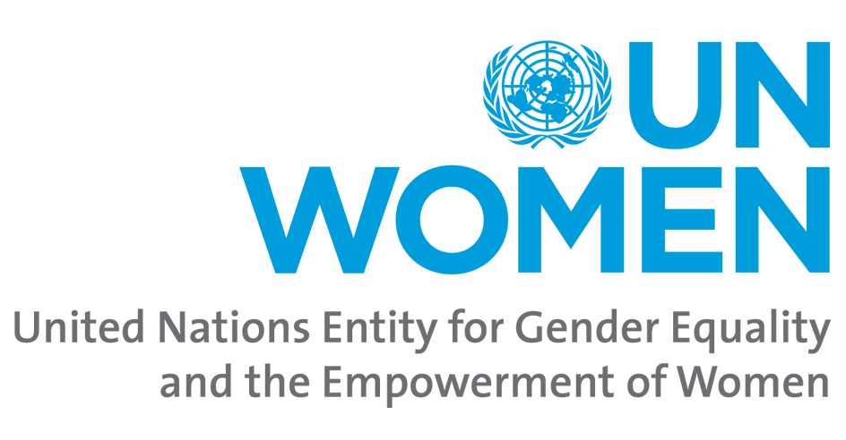
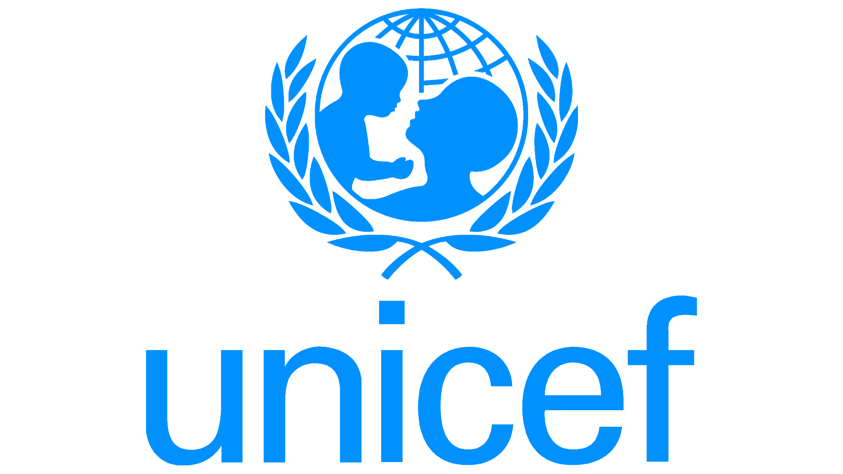
FN:s arbete i praktiken
UN Women arbetar för att främja jämställdhet och stärka rättigheter för kvinnor och flickor över hela världen, med kvinnokonventionen som grundpelare.
Unicef, FN:s barnfond, arbetar i 190 länder för barns överlevnad, utbildning, hälsa samt skydd mot våld och övergrepp, i enlighet med FN:s konvention om barnets rättigheter.
FN:s befolkningsfond (UNFPA) arbetar med sexuell och reproduktiv hälsa med fokus på att säkerställa att varje graviditet är önskad och att alla unga människor får möjlighet att nå sin fulla potential.
Notes:
Flera FN-organisationer arbetar med flickors rättigheter, där var och en har ett specifikt mandat. Tre av dessa organisationer är Unicef, UNFPA och UN Women.
UN Women: UN Women arbetar för att främja jämställdhet och stärka rättigheter för kvinnor och flickor över hela världen, med kvinnokonventionen som grundpelare i sin verksamhet. FN:s generalförsamling inrättade UN Women i juli 2010.
UNICEF: FN:s barnfond, etablerad 1946, är aktiv i 190 länder och fokuserar på barns överlevnad, utbildning, hälsa samt skydd mot våld och övergrepp i enlighet med FN:s konvention om barnets rättigheter.
UNFPA: FN:s befolkningsfond, United Nations Population Fund, grundades 1969 och fokuserar på sexuell och reproduktiv hälsa och rättigheter. De arbetar för att säkerställa att varje graviditet är önskad och att alla unga människor får möjlighet att nå sin fulla potential.
Dessa organisationer samarbetar ofta, särskilt i kampen mot kvinnlig könsstympning. Tillsammans har de initierat ett gemensamt program i 17 länder, inklusive Etiopien, Kenya och Nigeria, som syftar till att förändra skadliga sociala normer och stötta regeringar i att införa hållbara system för att bekämpa denna sedvänja. En viktig del av strategin är att bygga en global rörelse av allierade för att helt eliminera könsstympning Källor: Unicef: Who we are | UNICEF, for every child UNFPA: About us (unfpa.org) UN Women:About UN Women | UN Women – Headquarters

Slide 13
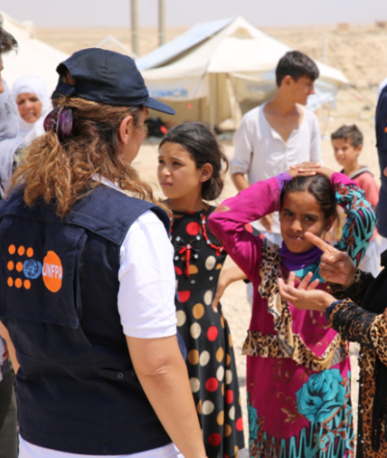
UNFPA:s arbete i humanitära nödsituationer
Exempel på framgångar:
Nyarugusu, Tanzania: Noll mödradödsfall i ett av världens största flyktingläger år 2022 genom UNFPA:s hälsosystem.
Ukraina: Mobila enheter erbjuder sexuell och reproduktiv hälsovård i avlägsna områden.
Svenska FN-förbundets och UNFPA:s katastroffond
Inrättad av Svenska FN-förbundet med UNFPA för snabb resursfördelning (inom 24-48 timmar) till kvinnor och flickor i kriser.
Foto: UNFPA
Notes:
UNFPA har identifierat behovet av riktade insatser för att stödja kvinnor och flickor i krissituationer. Organisationen fokuserar särskilt på sexuell och reproduktiv hälsa och rättigheter (SRHR) inom ramen för det de kallar humanitära nödsituationer. Arbete riktar sig till länder som drabbats av krig, konflikter eller andra kriser som naturkatastrofer.
Nästan 80 procent av de uppskattade 26 miljoner människor som fördrivits på grund av klimatförändringar är kvinnor och barn. Att vara på flykt innebär enorma risker, särskilt för kvinnor och barn, som är mer utsatta för våld, utnyttjande och övergrepp. Dessutom leder brist på grundläggande resurser som mat, rent vatten och sjukvård till allvarliga hälsorisker och förvärrar den psykiska påfrestningen för kvinnor och barn.
UNFPA stödjer aktivt kvinnor och flickor i flyktsituationer. I Nyarugusu, ett av världens största flyktingläger i Tanzania, nåddes noll mödradödsfall under 2022 genom ett omfattande hälsosystem med fokus på SRHR. Genom samarbete med lokala myndigheter har vårdkvaliteten förbättrats och utbildning i familjeplanering erbjuds för att stärka kvinnors och flickors rättigheter.
I Ukraina anpassar UNFPA sina insatser efter lokala behov genom bland annat "SRH Mobile Health Units". Dessa mobila medicinska team tillhandahåller effektiv sexuell och reproduktiv hälsovård, särskilt i avlägsna och svåråtkomliga områden. De stödjer lokalbefolkningen, internflyktingar och dem som drabbats av könsbaserat våld, vilket är avgörande för deras hälsa och välbefinnande. Med många sjukhus i Ukraina stängda eller överfulla har dessa mobila enheter blivit en livsviktig resurs som gör vård tillgänglig direkt på plats för de mest utsatta. Valfritt
Katastroffonden: I den rådande situationen, präglad av krig och kriser, har Svenska FN-förbundet inrättat en katastroffond i samarbete med UNFPA. Eftersom flickor och kvinnor är särskilt utsatta i dessa situationer kan du genom att stödja vår katastroffond hjälpa oss att snabbt rikta insatser dit de behövs mest, alltid med fokus på kvinnors och flickors specifika behov i humanitära kriser.
Medel från katastroffonden möjliggör för UNFPA att snabbt tilldela resurser för katastrofinsatser inom 24-48 timmar. Detta innebär betydligt snabbare respons än den traditionella processen att skapa individuella finansieringsavtal för varje nödsituation. Källor: OHCHR: Climate change exacerbates violence against women and girls | OHCHR UNFPA: UNFPA ESARO | How one of the world’s largest refugee camps achieved zero maternal deaths in 2022 UNFPA: UNFPA Ukraine | How SRH mobile health units in the Mykolaiv region save patient's health amid the sounds of shelling

Slide 14
Projekt Flicka
Svenska FN-förbundet har sedan 2011 samarbetat med FN:s befolkningsfond (UNFPA) i projekt Flicka.
Fokuserar på att bekämpa barnäktenskap och könsstympning i Afar-regionen, norra Etiopien.
Inkluderar hela samhället i arbetet mot könsstympning och barnäktenskap, genom:
- diskussionsgrupper för flickor i skolan
- utbildning och samtal med nyckelaktörer.
Foto: UNFPA
Notes:
Svenska FN-förbundet har sedan 2011 samarbetat med FN:s befolkningsfond (UNFPA) genom projektet Flicka, som bedrivs i Afar-regionen i norra Etiopien. Projektet syftar till att bekämpa barnäktenskap och kvinnlig könsstympning genom att engagera hela samhällen, vilket har lett till betydande framsteg. Tack vare projektet har tusentals flickor undgått könsstympning.
Trots att både barnäktenskap och könsstympning är olagligt i Etiopien utsätts fortfarande tusentals flickor för dessa övergrepp varje år. UNFPA arbetar genom ett integrerat program för att stoppa dessa skadliga sedvänjor och i stället stärka flickor genom utbildning och egenmakt. Målet är att samhällena i Afar-regionen helt ska överge dessa traditioner så att flickor får större kontroll över sina kroppar, sina liv och sin framtid.
Genom projektet får flickor bättre möjligheter att stanna kvar i skolan. I tjejgrupper diskuteras viktiga ämnen som sexuell och reproduktiv hälsa samt mänskliga rättigheter. Projektet fokuserar också på att utbilda samhällsmedborgare genom dialogmöten, vilket ökar förståelsen för hur barnäktenskap och könsstympning påverkar flickors hälsa. Dessa insatser har lett till starkare mobilisering mot dessa traditioner och ger flickor bättre möjlighet att forma sin egen framtid. Mer om vårt arbete finns på vår hemsida.
Källa: Svenska FN-förbundet: https://fn.se/vi-gor/vi-stodjer-viktiga-fn-projekt-i-varlden/flicka/flickaprojektet-i-etiopien/

Slide 15
Halima Deresa
"Jag kämpade mot mina föräldrar för att de inte skulle gifta bort mig” - Halima Deresa, 15 år
Foto: UNFPA
Notes:
På bilden ser ni femtonåriga Halima Deresa som bor i Afar-regionen i norra Etiopien. Halima leder en modig kamp mot barnäktenskap och kvinnlig könsstympning. Som ordförande för flickklubben på Abala High School leder hon viktiga diskussioner om dessa skadliga traditioner. Halima var själv nära att bli bortgift men med stöd från Abala District Women and Social Affairs Office lyckades hon övertyga sin familj att låta henne fortsätta sin utbildning i stället för att gifta bort henne. Med finansiering från UNFPA och Svenska FN-förbundet arbetar projektet för att stoppa barnäktenskap och kvinnlig könsstympning i Abala trots stora utmaningar.
Genom flickklubben stöttar tjejer varandra och stärker sin förmåga att stå emot trycket från både familj och samhälle. Halima drömmer om att bli läkare och arbetar för att öka medvetenheten om de skadliga konsekvenserna av barnäktenskap och könsstympning. Hennes beslutsamhet är ett inspirerande exempel på unga kvinnors förmåga att forma sina egna liv och framtider.

Slide 16
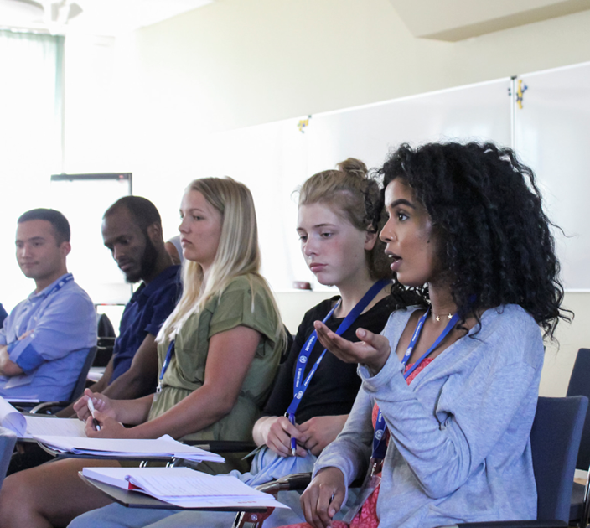
Hur kan du engagera dig för flickors rättigheter?
Engagera dig i din skola eller i en lokal FN-förening
Prata om flickors rättigheter
Sprid kunskap
Samla in pengar till projekt Flicka
Foto: Svenska FN-förbundet

Slide 17
Bli medlem idag!
Som medlem i Svenska FN-förbundet får du:
Engagera dig i din lokala FN-förening
Ta del av våra föreläsningar
Inbjudan till webbinarier och event
Bidra till Svenska FN-förbundets arbete
Följ oss i sociala medier!
Svenska FN-förbundet
@fnforbundet
Scanna QR-koden för att registrera ditt medlemskap​
Notes:
Det finns många olika fördelar som man får ta del av om man väljer att bli medlem i svenska fn-förbundet. Exempelvis får man:
Engagera dig i din lokala förening
Använda dig av vårt kursutbud
Tidningen Världshorisont
Bli inbjuden till webbinarier och events
Stötta FN-förbundets arbete
Bli gärna medlem via denna QR kod!

Slide 18
Tack!
Foto: Svenska FN-förbundet

